Slide 1


Slide 2


Slide 3


“FORTALECIMIENTO DE LOS PROCESOS DE PLANIFICACIÓN Y ORDENAMIENTO TERRITORIAL MUNICIPAL EN LAS AREAS URBANAS Y RURAL DEL DEPARTAMENTO DE ARAUCA”
ESTUDIO DE SUELOS
APOYO A LOS POT MUNICIPALES
FORMULACION POT DEPARTAMENTAL
3.435.507.888
24 meses

Slide 4
FORMULACION DE LOS ESTUDIOS DE MOVILIDAD Y ESPACIO PUBLICO PARA LOS MUNICIPIOS DEL DEPARTAMENTO
1.000.000.000,00
SEIS (06) MESES

Slide 5
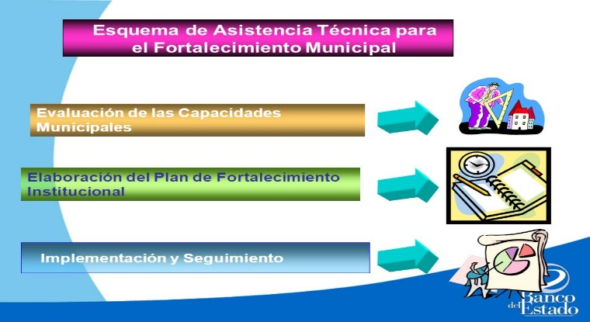
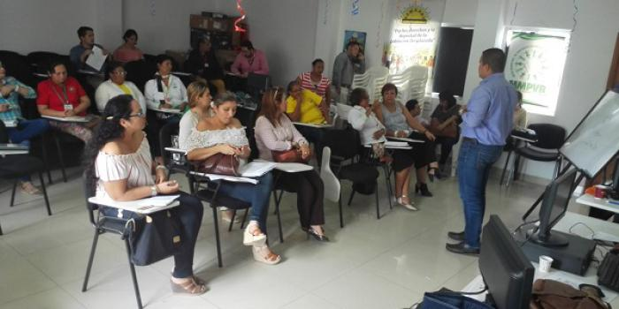
“ASISTENCIA TECNICA MUNICIPAL COMO APOYO A LA GESTIÓN TERRITORIAL Y EL FORTALECIMIENTO DE LOS MUNICIPIOS DEL DEPARTAMENTO DE ARAUCA”.
239.974.200,00
TRES (03) MESES

Slide 6
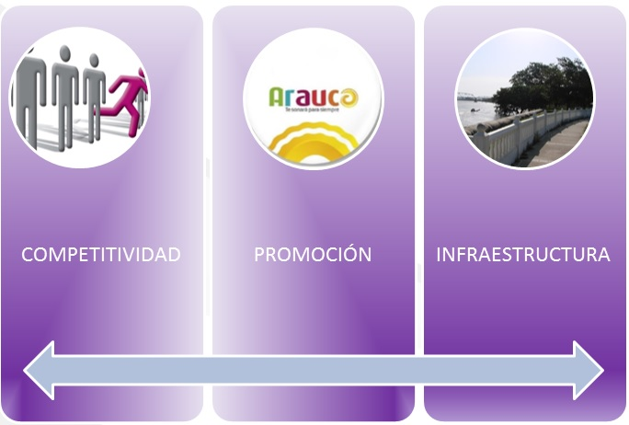
“IMPLEMENTACIÓN DE ESTRATEGIAS DE PROMOCIÓN Y DESARROLLO DEL TURISMO SOSTENIBLE EN EL DEPARTAMENTO DE ARAUCA”
1.347.000.000
DOCE (12) MESES.

Slide 7
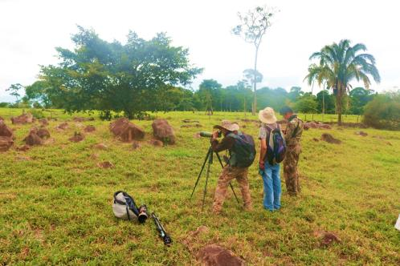
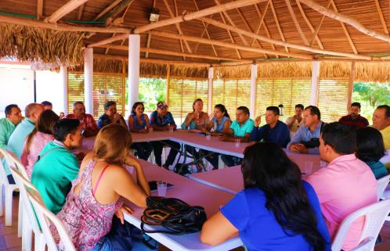
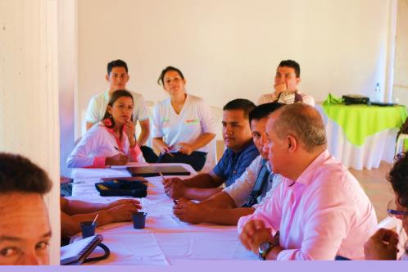
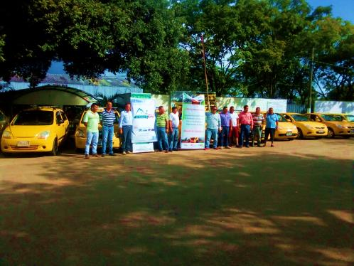
COMPETITIVIDAD
Fortalecimiento de la corporación de turismo de Tame: Plan de Acción y sostenibilidad.
Diseño de productos turísticos: Avistamiento de Aves – Ruta Experiencial del Cacao y Cantos de Vaquería.
Fortalecimiento empresarial entrenamiento en manejo de empresas Turísticas.
3.435.507.888

Slide 8
PROMOCIÓN y GESTIÓN INSTITUCIONAL
Material promocional: Video, comercial, imágenes graficas.
Gestión ante el fondo nacional del turismo del proyecto FNTP 757 2017 en el que se incluye la promoción del departamento de Arauca en: Salas de cine de las ciudades de Villavicencio, Bogotá y Bucaramanga, Promoción en los aeropuertos de Cúcuta, Bogotá y Bucaramanga, Pauta en medios Digitales y Fam Trip de avistadores de aves, influenciadores de viaje y agentes de viaje mayoristas.
Estrategia de corredores turísticos, validación del corredor y aprobación del corredor.
Gestión para la inclusión de instituciones educativas en el programa amigos del turismo.
Gestión para la implementación del sistema de información turística nacional CITUR.
Plan de Ordenamiento Departamental.
3.435.507.888

Slide 9
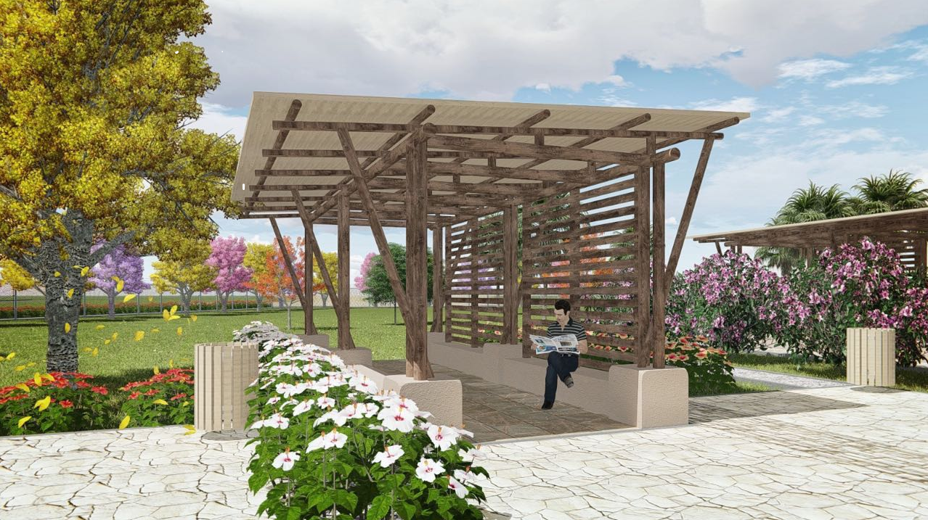
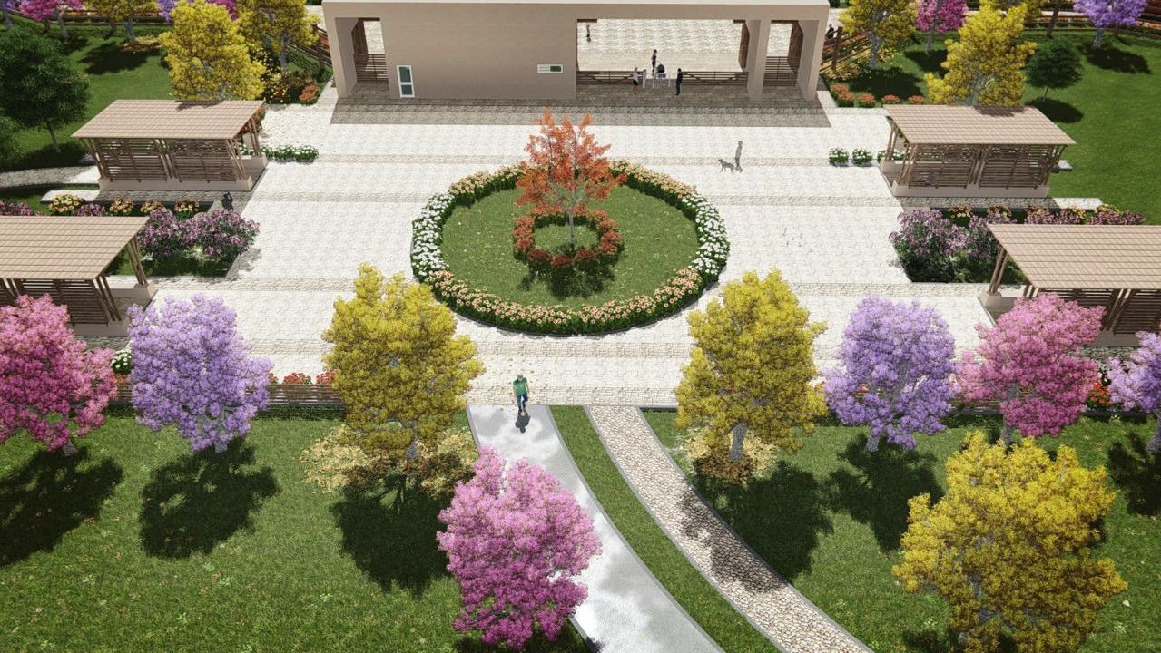
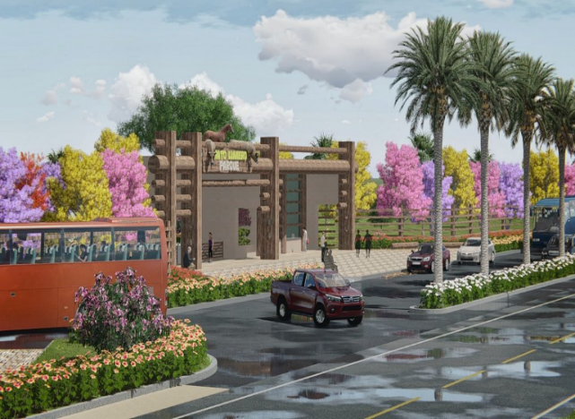
ADECUACIÓN, REHABILITACIÓN Y RECUPERACIÓN URBANISTICA Y DE ZONAS VERDES DEL PARQUE ECOTURISTICO DEL MUNICIPIO DE TAME.
1.732.500.000
SEIS (06) MESES

Slide 10

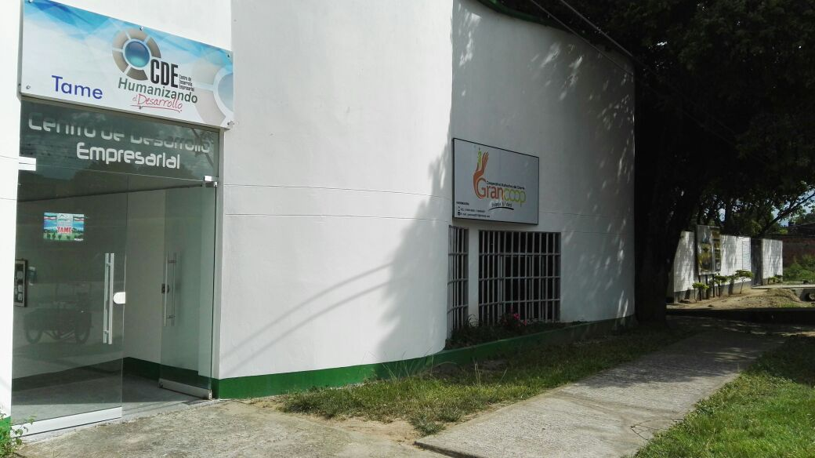
CENTRO DE DESARROLLO EMPRESARIAL - TAME
“Apoyo a las acciones que fortalezcan el emprendimiento y el sector empresarial del departamento de Arauca”
2.129.894.875
VEINTICUATRO (24) MESES

Slide 11

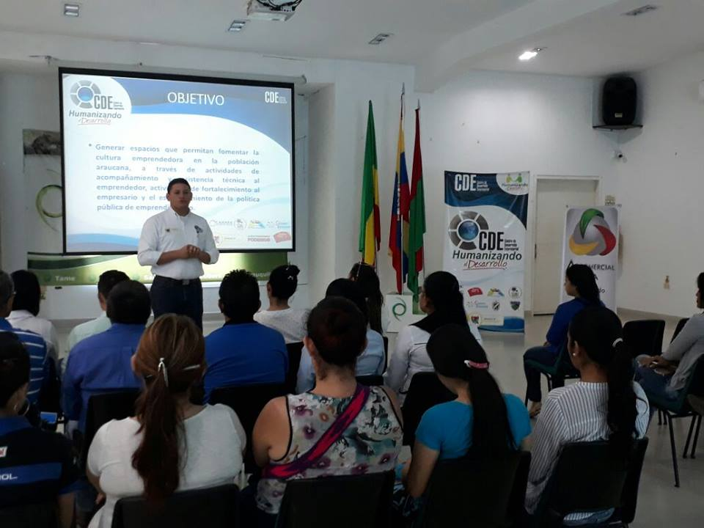
Estudiantes beneficiados con cultura de emprendimiento.
2016: 225 estudiantes
2017: 225 Estudiantes acompañados con la estrategia Catedra de emprendimiento convenio Gobernación de Arauca-Banco BBVA.
Fortalecimiento empresarial 12
Grandes proyectos 3
Arquitectura de nuevos proyectos 38
TOTAL: 53 empresas
Empresas asistidas por el CDE

Slide 12
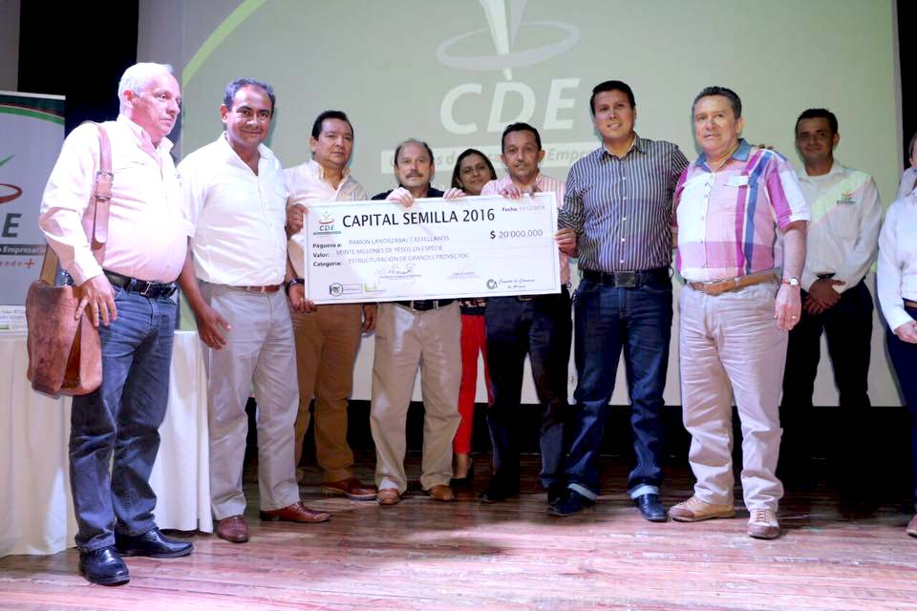
Empresas apoyadas con capital semilla en el 2016 por el CDE.
Emprendimientos:
GRANJA ECOTURÍSTICA KAKATOKA
ABONOS TIERRA BUENA
Fortalecimiento
CÁRNICO DEL PIEDEMONTE ARAUCANO
CACHAMA DEL PALMAR
Grandes proyectos
COOLACTAME
APROCOLPA

Slide 13
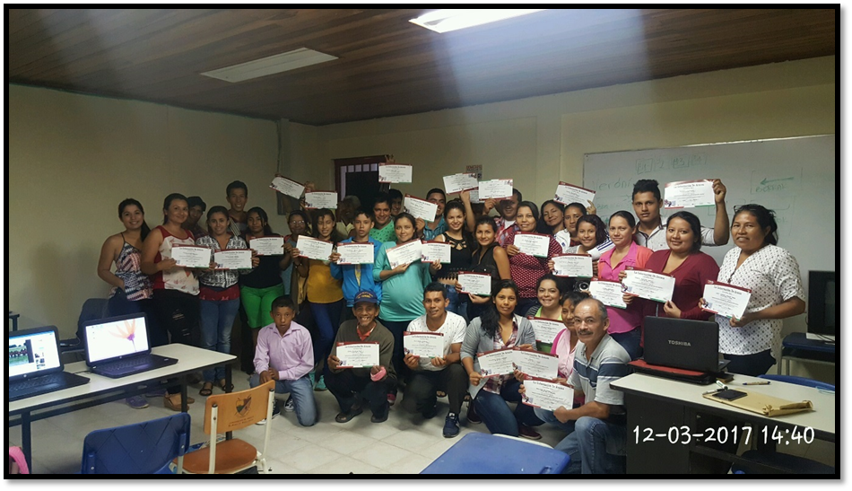
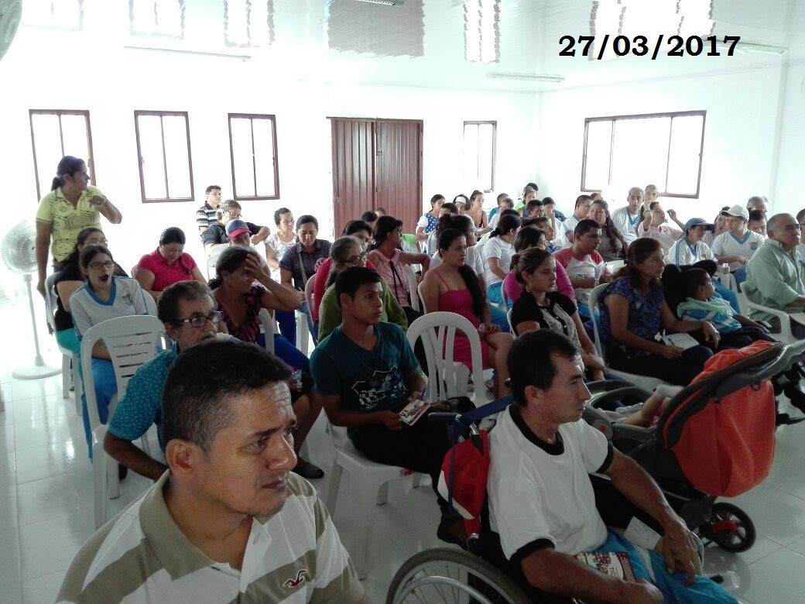
APOYO A LA PROMOCIÓN DE ESTRATEGIAS QUE GENEREN APROPIACION Y MASIFICACION DE LA CULTURA DE TECNOLOGIAS DE LA INFORMACION EN EL DEPARTAMENTO DE ARAUCA.
Inclusión social a través de las TIC Tame
149.872.000,00
CUATRO (04) MESES

Slide 14
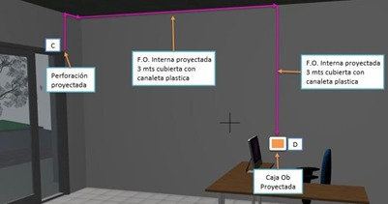
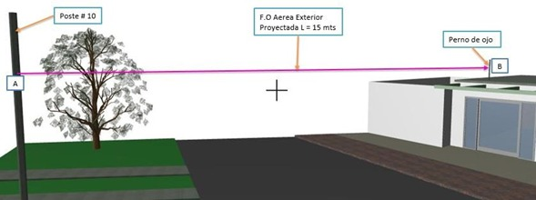
ESTUDIO Y DISEÑOS DE LA CONEXIÓN DE FIBRA OPTICA Y WIFI EN ZONAS ESTRATEGICAS DEL DEPARTAMENTO DE ARAUCA.
180.000.000
OCHO (08) MESES

Slide 15
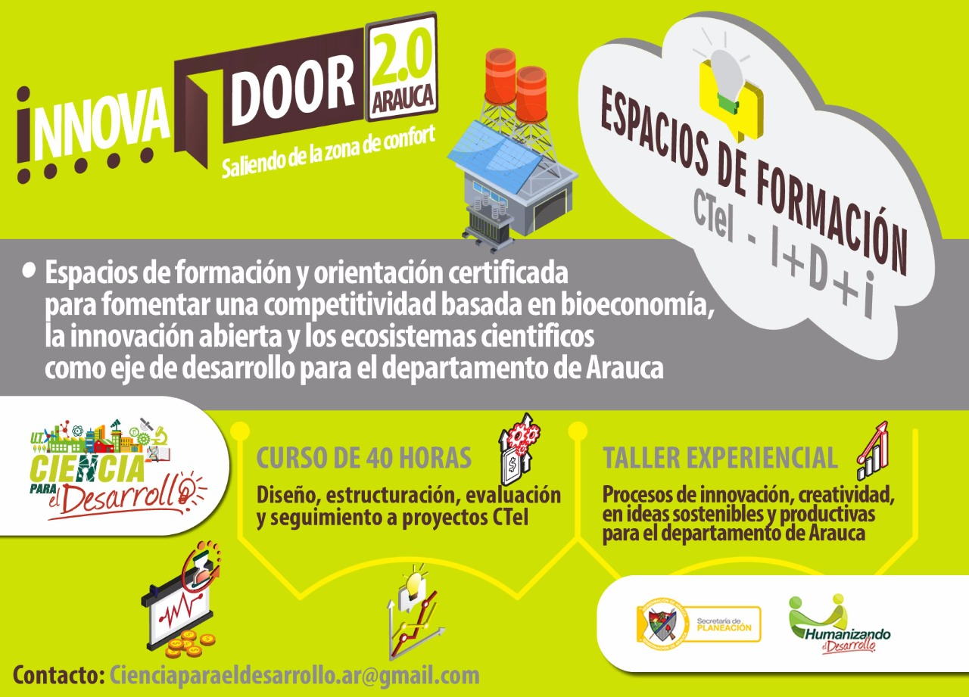

IMPLEMENTACION DE ESTRATEGIAS DE PROMOCION Y FORMACION DE LAS RELACIONES ENTRE CIENCIA, TECNOLOGIA Y SOCIEDAD EN EL DEPARTAMENTO DE ARAUCA.
300.000.000,00
CINCO (05) MESES

Slide 16


Slide 17
MEJORAMIENTO DE VIVIENDA SALUDABLE PARA MEJORAR EL ENTORNO Y LA HABITABILIDAD DE LA POBLACION VULNERABLE DEL DEPARTAMENTO DE ARAUCA
MEJORAMIENTO DE VIVIENDA SALUDABLE
MUNICIPO | NO. DE SUBSIDIOS
ARAUCA | 350
ARAUQUITA | 150
TAME | 150
SARAVENA | 140
FORTUL | 100
CRAVO NORTE | 30
PUERTO RONDON | 30
TOTAL | 950
6.000.000.000
LA GOBERNACION DE ARAUCA SE ENCUENTRA EN PROCESO DE NOTIFICACION DE LA RESOLUCION DE ADMITIDOS Y NO ADMITIDOS. PARA QUE LOS HOGARES POSTULANTES SUBSANEN Y PUEDAN SER BENEFICIADOS AL SUBSIDO FAMILIAR DE VIVIENDA EN LA MODALIDAD DE MEJORAMIENTO DE VIVIENDA SALUDABLE, PARA BENEFICIAR A 950 HOGARES.
24 MESES

Slide 18


Slide 19



CONVENIO MINISTERIO TICS
INSTALACION DE SEIS ZONAS WI-FI EN ZONAS URBANAS DE ARAUCA, TAME, ARAUQUITA Y SARAVENA
Disminución de brechas tecnológicas mediante el servicio de internet gratis en zonas urbanas. Dos en Tame.

Slide 20


PROYECTO PRESENTADO A COLCIENCIAS: FORMACIÓN DE TALENTO HUMANO DE ALTO NIVEL EN EL DEPARTAMENTO DE ARAUCA.
Otorgar apoyo financiero a 40 profesionales colombianos para realizar estudios de maestría investigativa, en Colombia y en el exterior.
Incrementar el número de profesionales formados en maestrías investigativas.

Slide 21
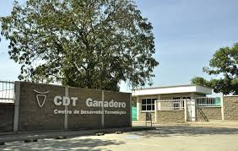
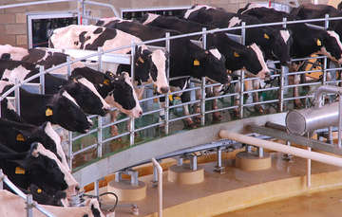
PROYECTO PRESENTADO A COLCIENCIAS: ESTUDIO DE PREFACTIBILIDAD PARA LA CREACIÓN DE UN CENTRO DE DESARROLLO TECNOLÓGICO PECUARIO EN EL DEPARTAMENTO DE ARAUCA.
Identificar las tecnologías y generar conocimiento para desarrollar y asegurar el uso adecuado y sostenible del sector pecuario en el departamento.
Contribuir al desarrollo productivo y la solución de los desafíos sociales del departamento, a través de la Ciencia, la tecnología y la Innovación Investigación.

Slide 22
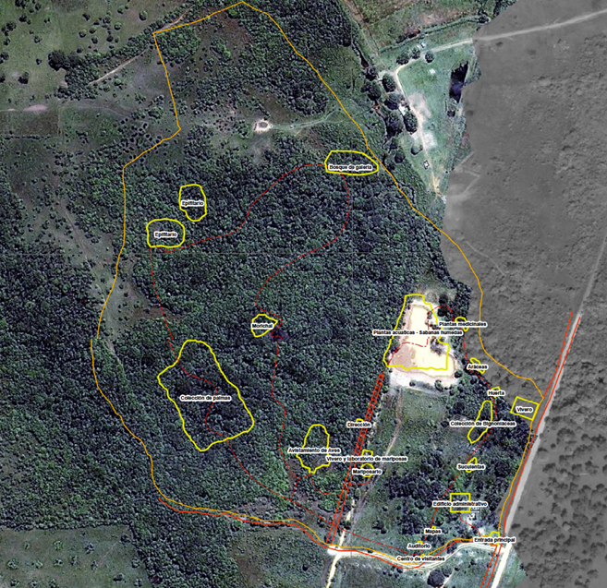
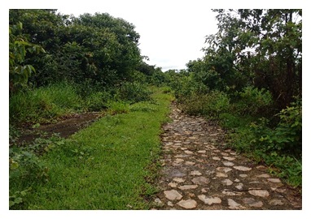
PROYECTO PRESENTADO A COLCIENCIAS: ESTUDIO PARA DETERMINAR LA PREFACTIBILIDAD DE LA CONSTRUCCIÓN DEL JARDÍN BOTÁNICO.
Fortalecer los procesos de Apropiación Social de la Ciencia Tecnología e Innovación en el departamento de Arauca.
El Jardín Botánico busca generar estrategias de Apropiación Social de Ciencia, Tecnología e Innovación, a través de la participación ciudadana.

Slide 23


Tramite del convenio BANCOLDEX para crédito empresarial de fomento.
Crecimiento económico de la Región.

Slide 24

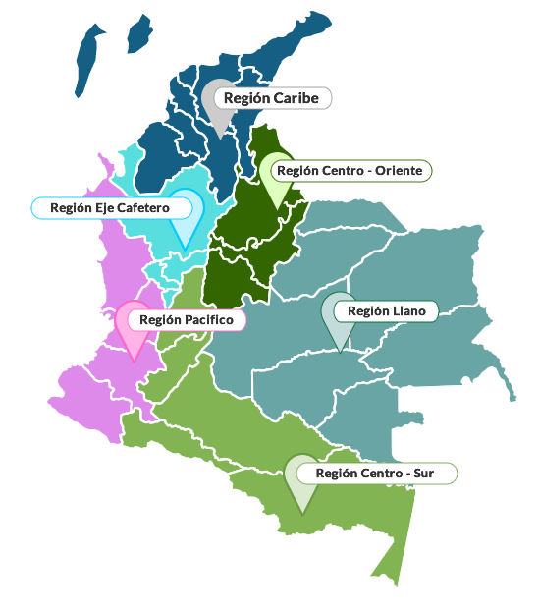
Representación en el OCAD de la Región Llano como Secretaría Técnica durante la vigencia 2016-2017.
Mejoramiento de la Calidad de Vida de la población de los Departamentos de Arauca, Casanare, Vichada, Guainía, Meta, Guaviare y Vaupés.

Slide 25
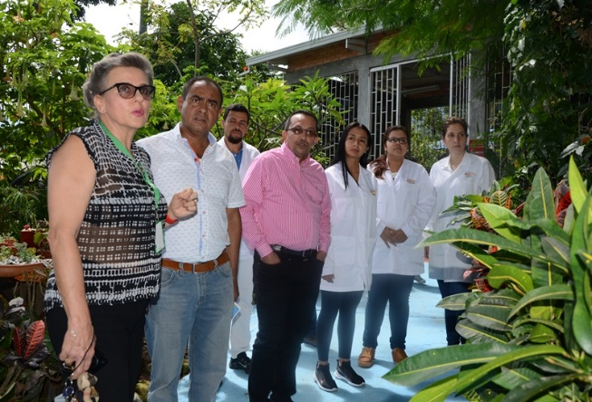

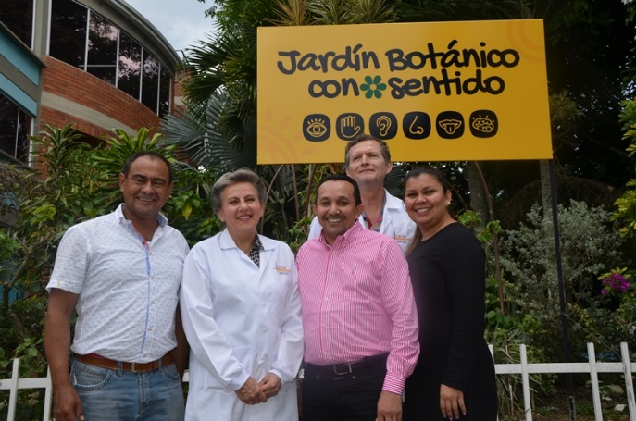
Acciones para el Desarrollo del Departamento.
Participación y atención al proyecto de investigación de la Universidad Industrial de Santander en plantas aromáticas.
Construcción del PAED de Ciencia, Tecnología e Innovación.
Gestión ante Ecopetrol para capital semilla a los empresarios.

Slide 26

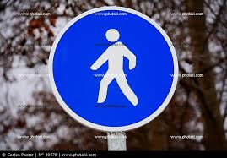
Construcción de circulares peatonales y vehiculares sector Villa Olímpica – Mausoleo los Lanceros en el Municipio de Tame, Departamento de Arauca.
Mejoramiento de la movilidad peatonal del municipio de Tame.
Este proyecto fue aprobado por el OCAD del Municipio de Tame y actualmente se esta en el proceso de autorizarle vigencia futura por parte del Departamento para realizar posteriormente la transferencia del recurso al municipio.

Slide 27
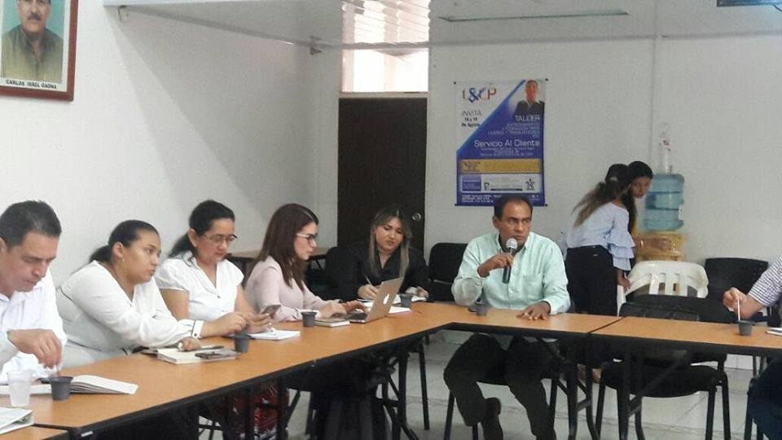
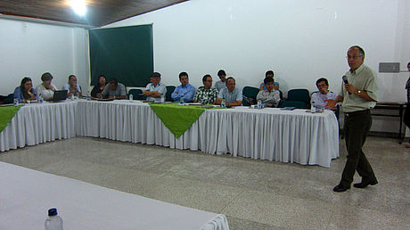
“FORTALECIMIENTO DE LA COMISIÓN REGIONAL DE COMPETITIVIDAD DEL DEPARTAMENTO DE ARAUCA”.
Fortalecimiento y fomento de la competitividad para la región.

